Slide 1
מצגת מלווה לסיפור חיי
בס"ד
תמונות שלי ושל משפחתי מחיי
סיפור חייה של מרים- מריז טויטו. מנחה עדן שטריגלר

Slide 2
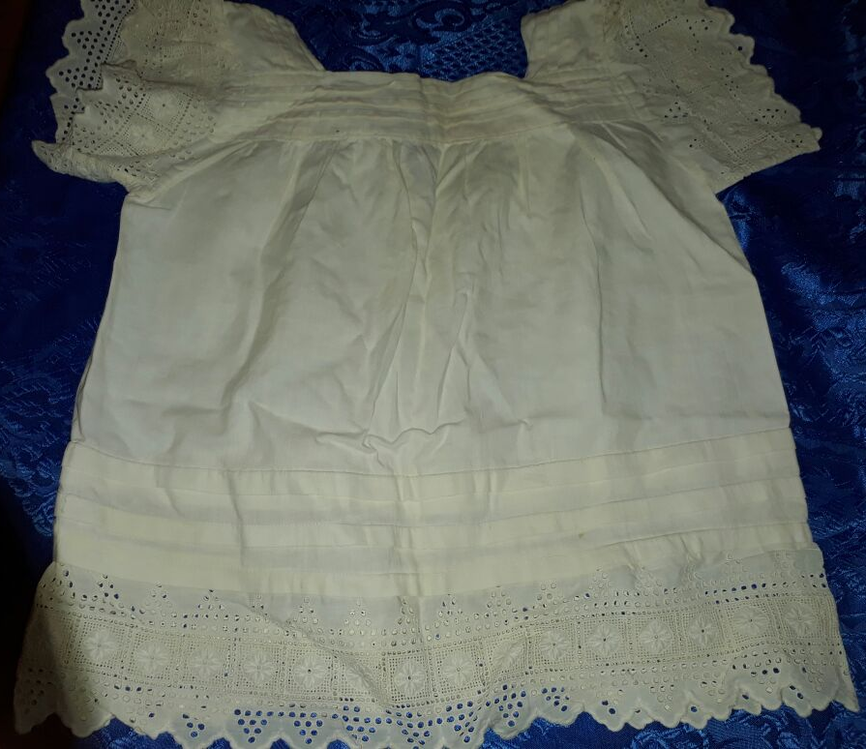
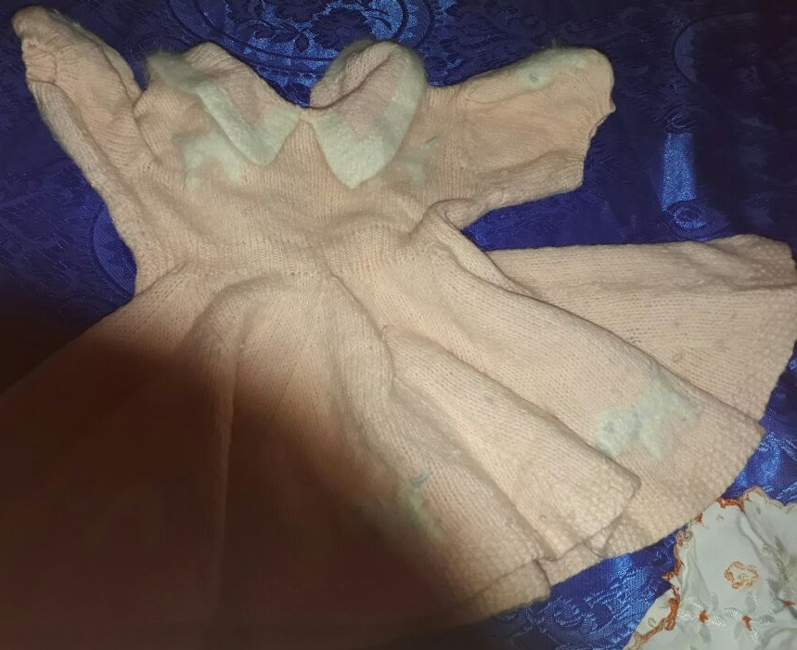
שתי שמלות אשר עברו את מסע העלייה ארצה ונמצאות אצלי בבית- בישראל.
בס"ד
אימי תפרה לי
קבלתי מתנה כאשר נולדתי

Slide 3
כן, כן, הזמן עבר והשתניתי. אך כך הייתי נראית
בס"ד
אני- השניה מימין

Slide 4
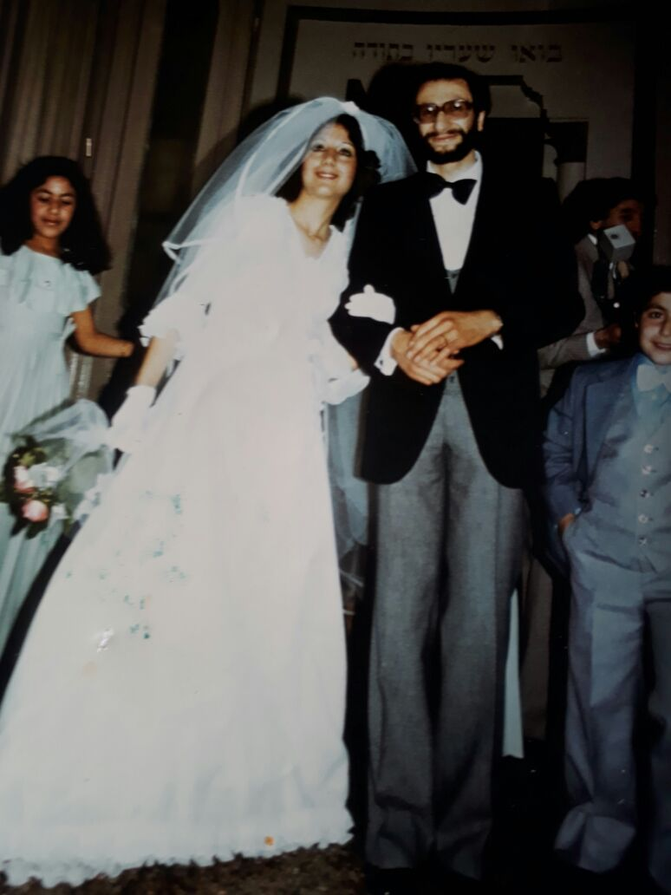
וכמו כל זוג- הגיע רגע חתונתי! כמה מרגש!!
בס"ד
בעלי אליהו ואני

Slide 5
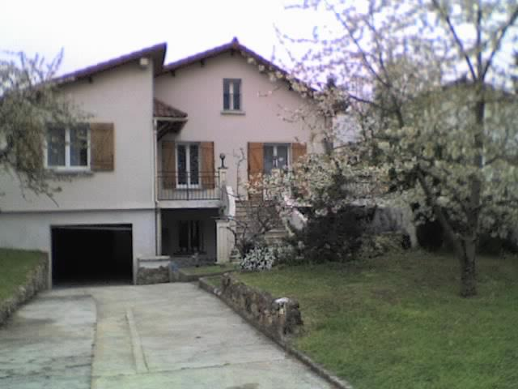
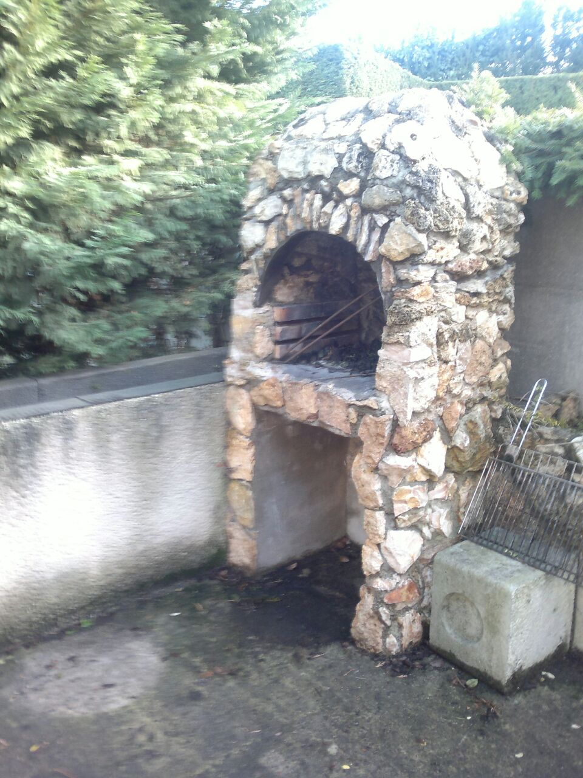
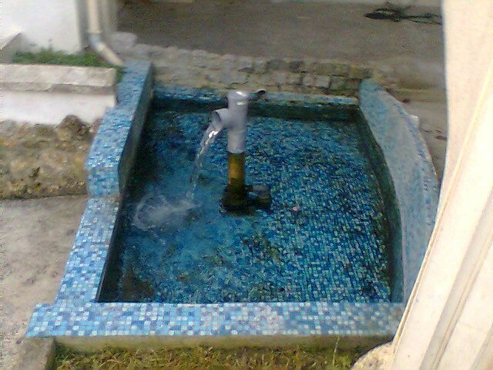
ביתנו בטוניס. בית קטן וישן שבעלי שיפץ והפך למקום המגורים שבתמונה
בס"ד

Slide 6
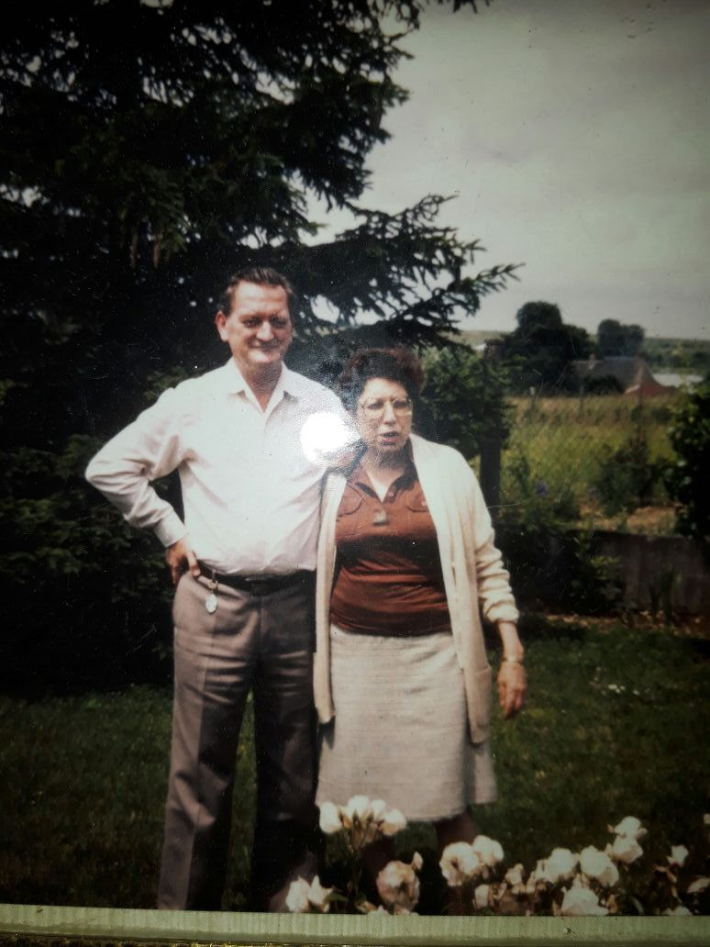
דודי ודודתי אשר שימשתי להם כבת
בס"ד

Slide 7
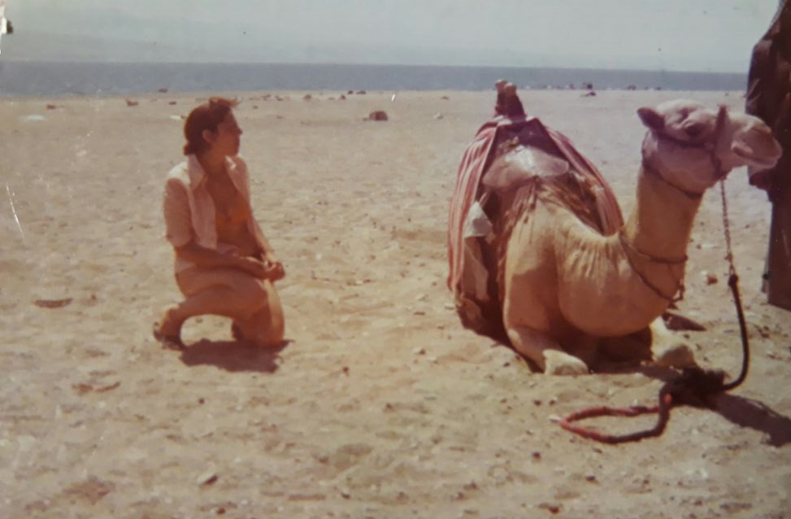
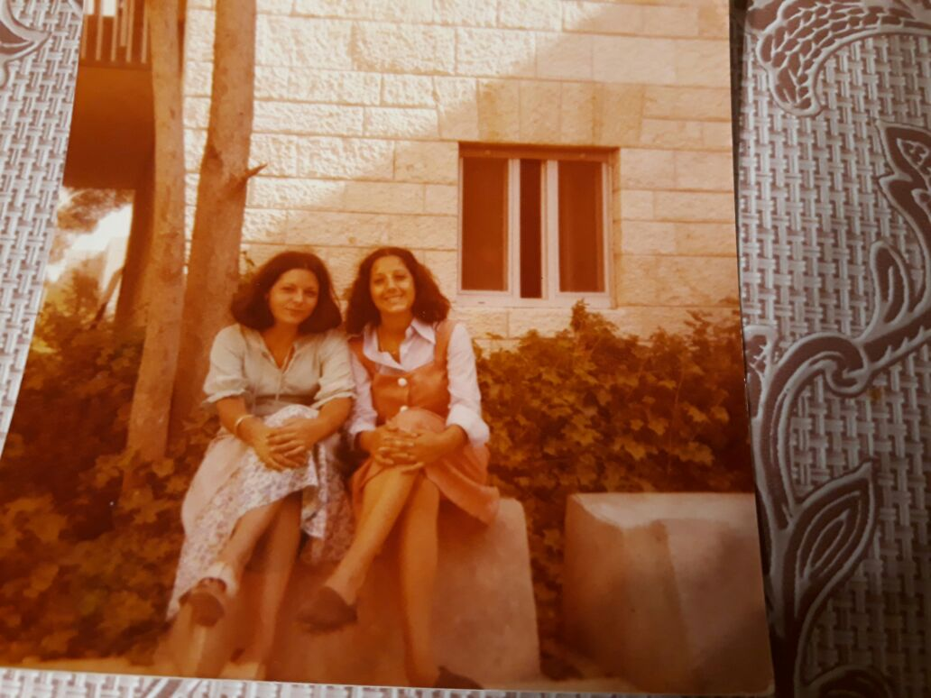
ביקורי בארץ עם חברה!
בס"ד
טיול לישראל. מפגש באוניברסיטה עם חברתי.
מימין לשמאל: אני וחברתי- בטי
המשך הביקור בארץ.
טיול לאילת

Slide 8
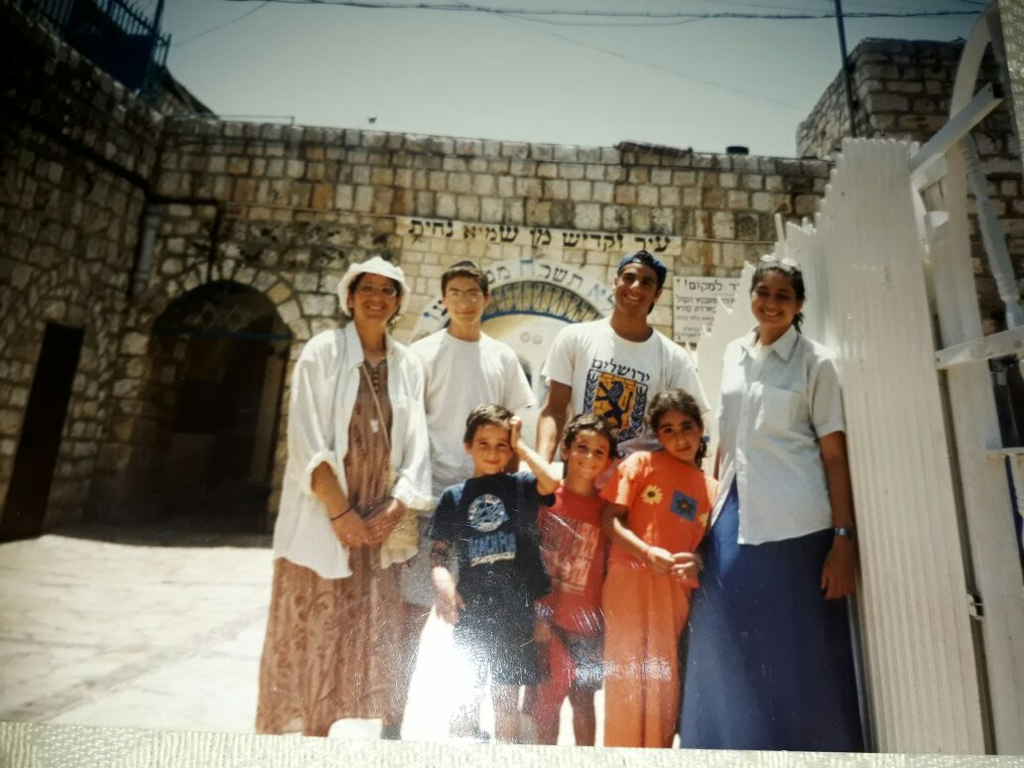
ביקור בארץ ישראל בשנת 2000 אני ומשפחתי המצומצמת
בס"ד

Slide 9
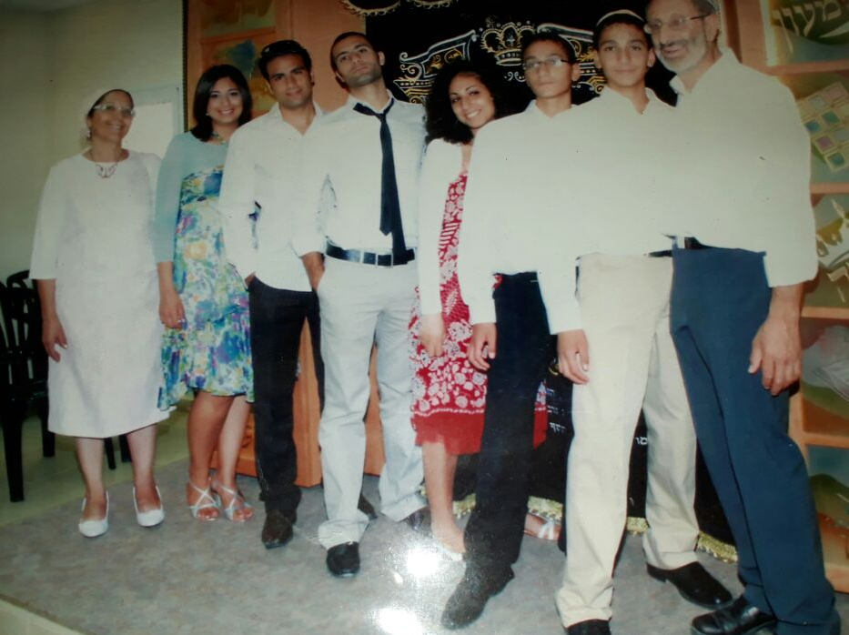
הקב"ה זיכה אותנו וכבר בשנה הראשונה שלנו בארץ זכינו וחגגנו בר מצווה לשני בנינו- דוד ושמואל
בס"ד

